Slide 1



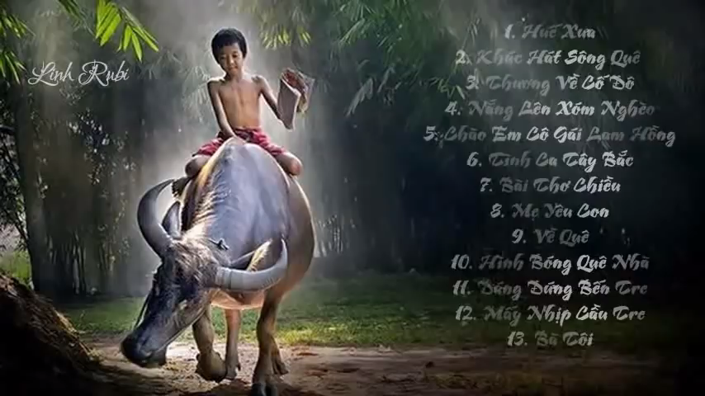

PHÒNG GIÁO DỤC VÀ ĐÀO TẠO QUẬN HỒNG BÀNG
TRƯỜNG TIỂU HỌC AN HỒNG
Chào mừng các cô giáo đến thăm lóp 4A6
MÔN : TOÁN LỚP 4
TOÁN: TÌM SỐ TRUNG BÌNH CỘNG (T2)
Giáo viên thực hiện : PHẠM THÙY DƯƠNG

Slide 2





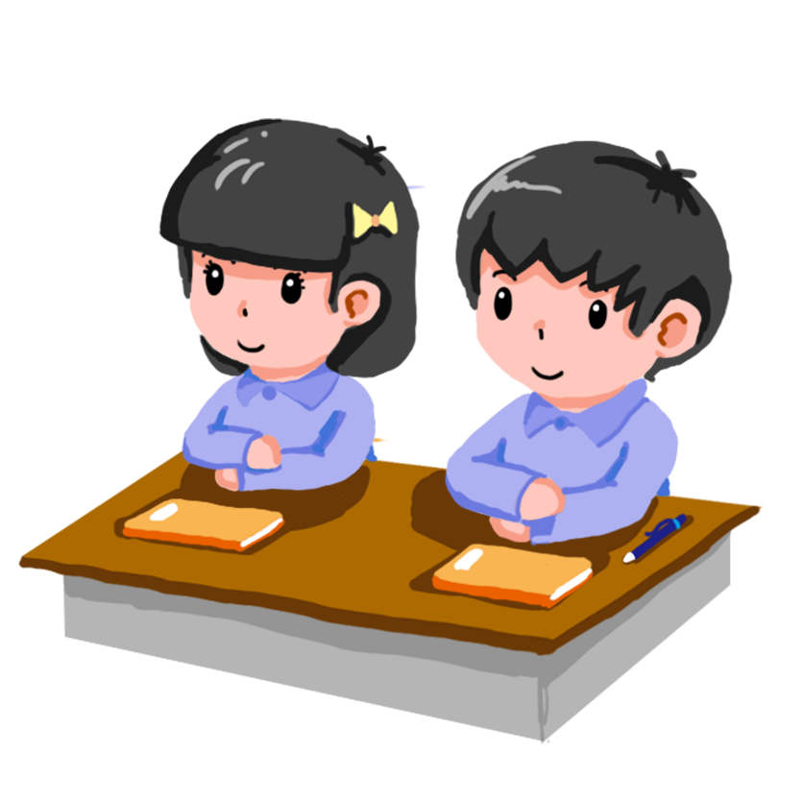

1

Slide 3



Slide 4
BẮT ĐẦU !
Hãy đọc thật kĩ câu hỏi và trả lời chính xác đáp án nhé
START

Slide 5




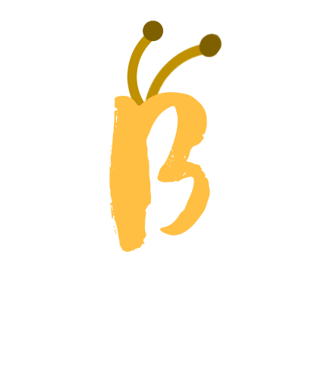
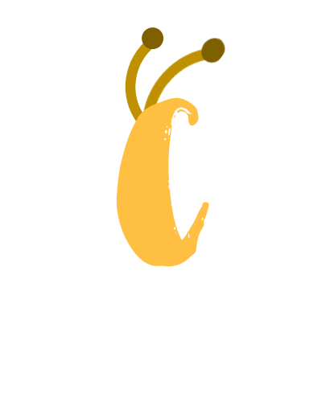
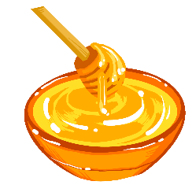
1. Tìm số trung bình cộng của: 20 và 30 ?
20
25
30
Notes:
Kích vào hình con ong gánh mật để quay lại slide câu hỏi

Slide 6
2. Số trung bình cộng của (12 + 14 + 16) : 2 = 21. Đúng hay sai?
Đ
S
Notes:
Kích vào hình con ong gánh mật để quay lại slide câu hỏi

Slide 8




(Tiết 2)

Slide 9

2

Slide 10
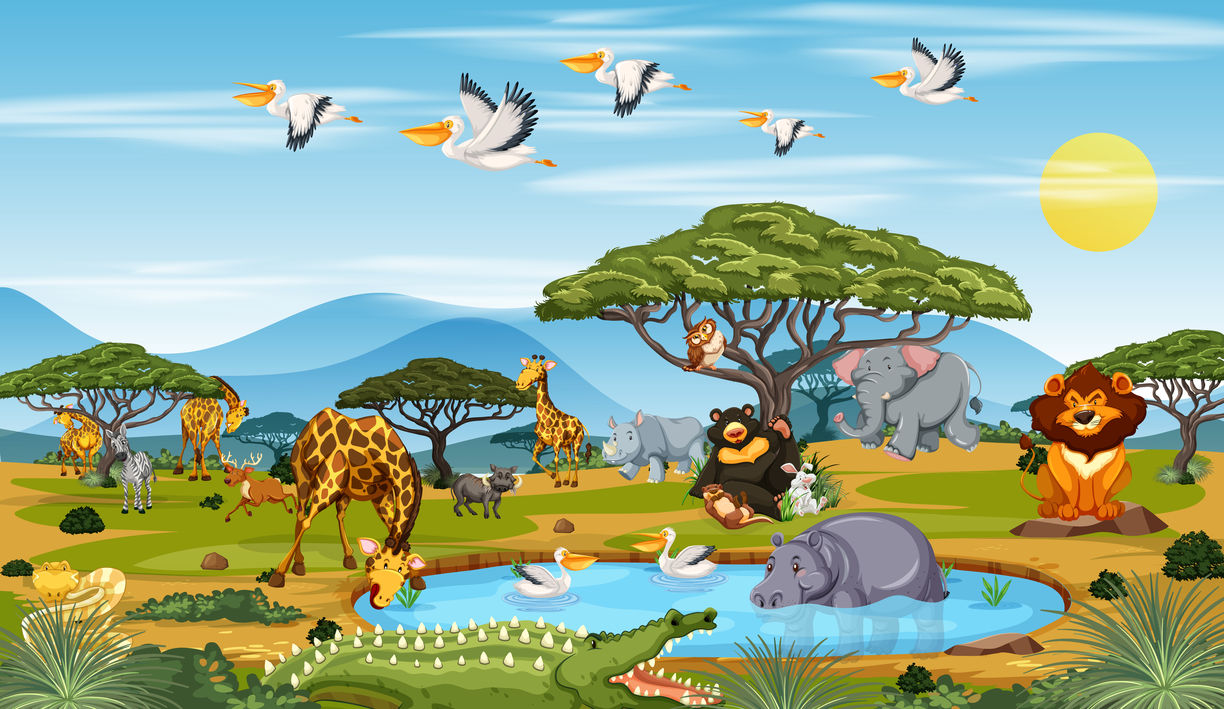
1
Tìm số ghi ở mỗi nhụy hoa, biết số ghi ở nhụy hoa bằng trung bình cộng của các số ghi ở cánh hoa.
17
24
19
28
26
?
15
17
?
26
21
13

Slide 11
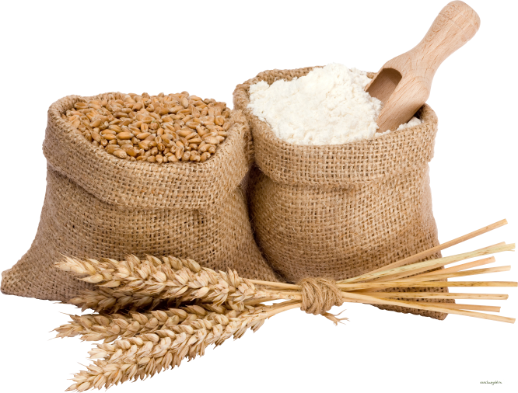
2
Nhà bác Vân có 8 bao thóc tẻ cân nặng 400 kg và 4 bao thóc nếp cân nặng 224 kg. Hỏi trung bình mỗi bao thóc nhà bác Vân cân nặng bao nhiêu ki-lô-gam?

Slide 12
3
Ngày thứ nhất, Rô-bốt làm được 20 cái bánh giầy. Ngày thứ hai, Rô-bốt làm được nhiều hơn ngày thứ nhất 4 cái bánh. Hỏi trung bình mỗi ngày Rô-bốt làm được bao nhiêu cái bánh giầy?

Slide 13
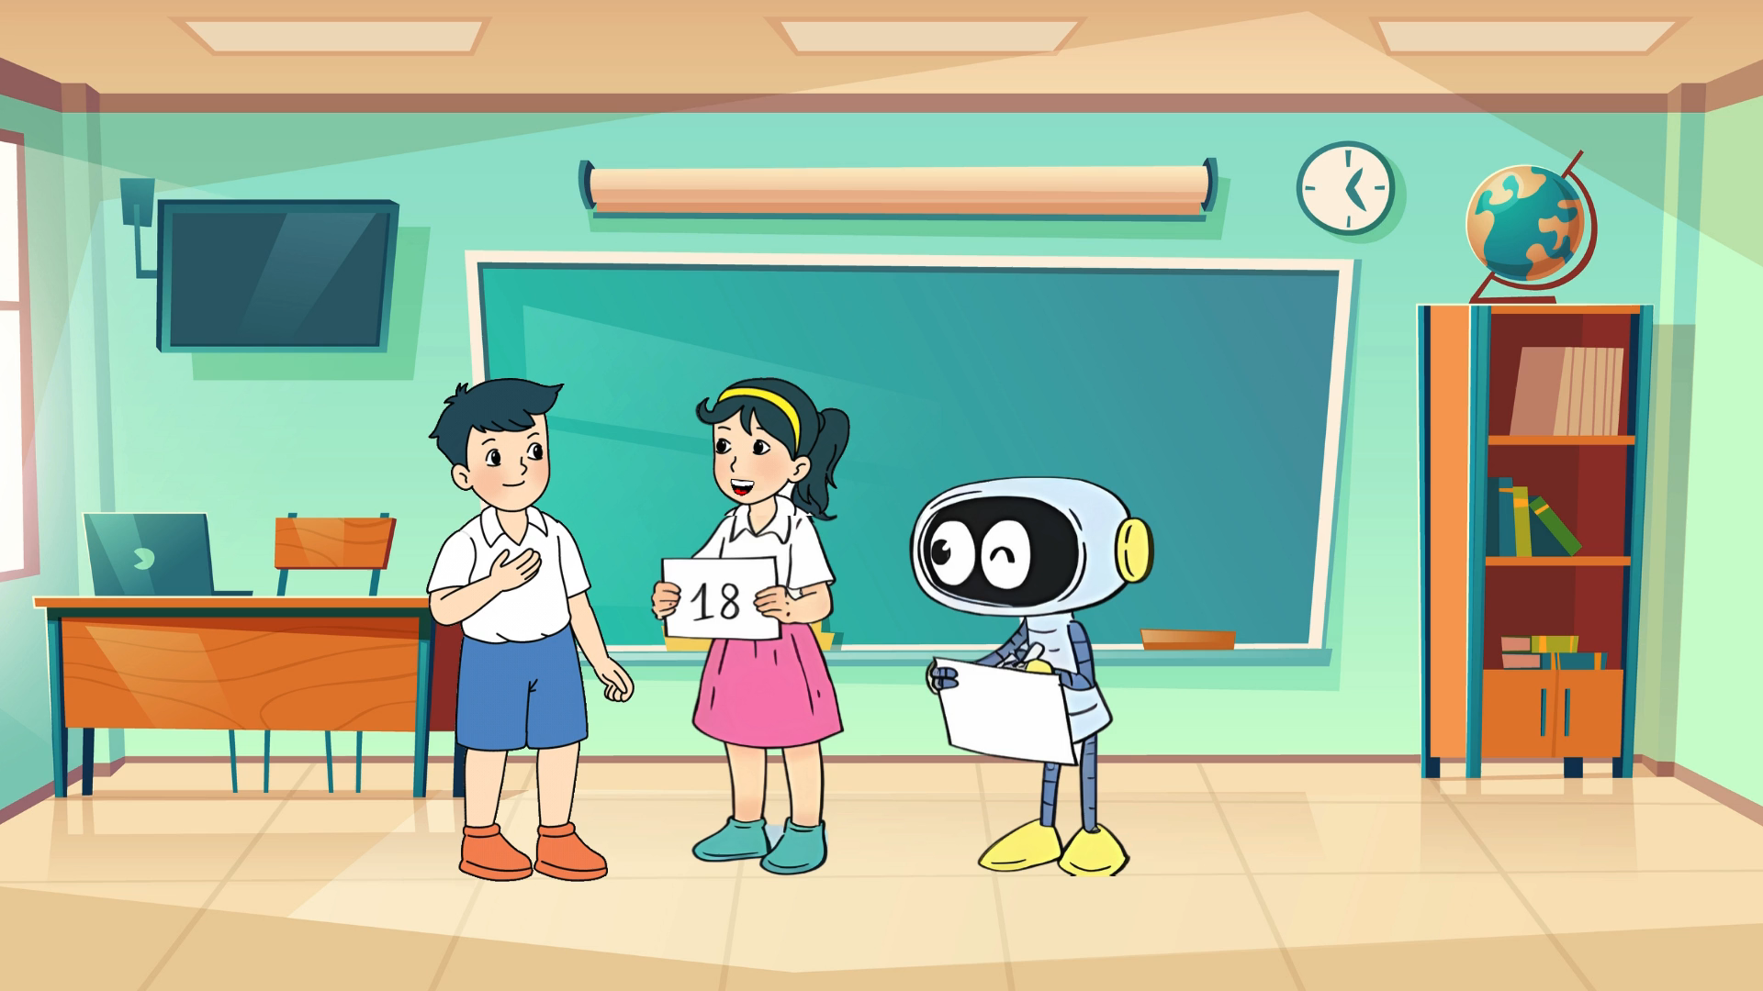

Slide 14
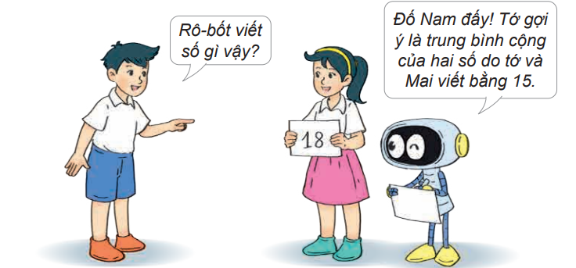
4
Quan sát tranh rồi trả lời câu hỏi.
Rô bốt đã viết số nào?

Slide 15

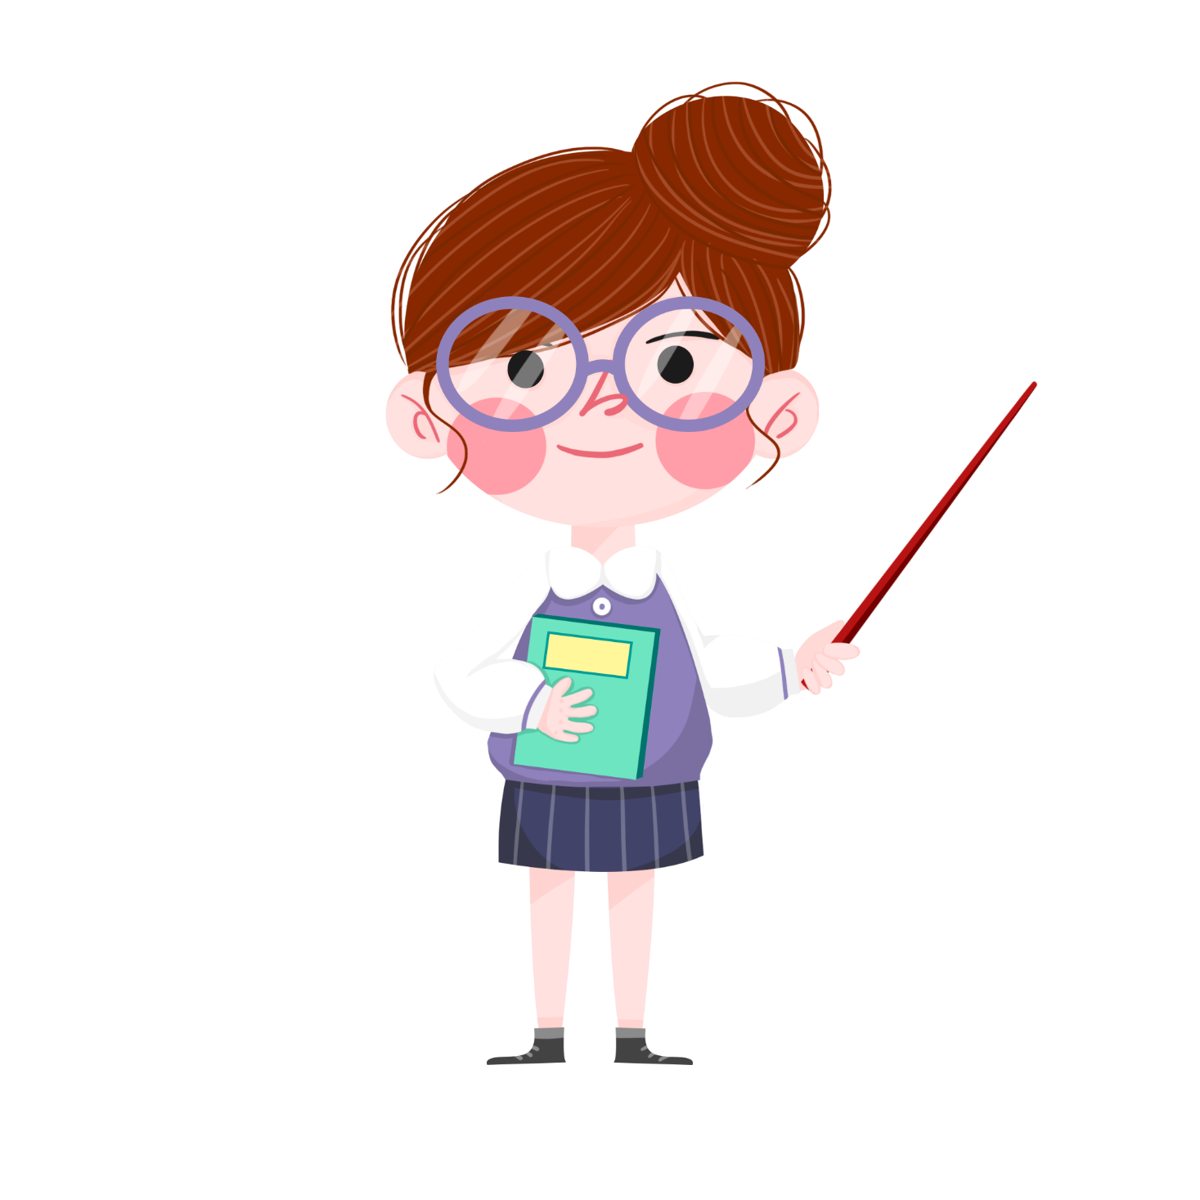

CHÚC CÁC EM HỌC TỐT

